Slide 1

TRƯỜNG ĐẠI HỌC TRÀ VINH
KHOA CÔNG NGHỆ THÔNG TIN
ĐỒ ÁN TỐT NGHIỆP
ISO 9001:2015
ĐỀ TÀI: XÂY DỰNG WEBSITE ĐẶT LỊCH HẸN ĐA DỊCH VỤ
Sinh viên thực hiện: Nhan Lê Minh Trọng
MSSV: 110120161
GVHD: Ths.Đoàn Phước Miền
Trà Vinh, ngày 18 tháng 7 năm 2024

Slide 2
Tổng quan về đề tài
1
NỘI DUNG
Mục tiêu đề tài
2
CHÍNH
Phân tích thiết kế hệ thống
3
4
Hạn chế và hướng phát triển
5
Demo sản phẩm
1

Slide 3
TỔNG QUAN
VỀ ĐỀ TÀI
1
Phần 01 :
Đồ án tốt nghiệp
Notes:
3

Slide 4

ĐẶT VẤN ĐỀ
Ai sẽ là người sử dụng website của bạn?
Làm thế nào để quản lý và sắp xếp các lịch hẹn một cách hiệu quả?
Tại sao mọi người cần sử dụng website đặt lịch hẹn đa dịch vụ?

Slide 5
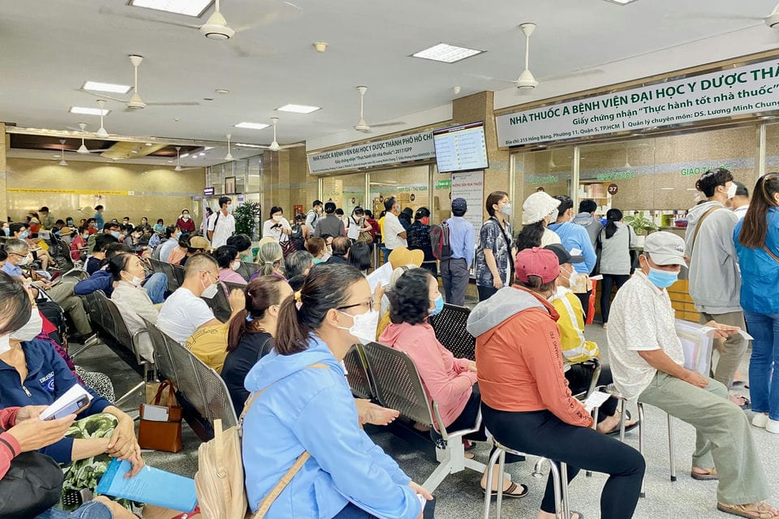
1. TỔNG QUAN VỀ ĐỀ TÀI
Trong thời đại công nghệ số hiện nay, việc quản lý thời gian và sắp xếp các hoạt động trở nên quan trọng hơn bao giờ hết. Sự phát triển của công nghệ đã tạo ra nhiều công cụ và giải pháp hỗ trợ con người trong việc lên kế hoạch và tổ chức công việc. Một trong những nhu cầu phổ biến của người dùng hiện nay là đặt lịch hẹn cho các dịch vụ cá nhân và doanh nghiệp. Tuy nhiên, việc này thường gặp nhiều khó khăn, từ việc phải gọi điện, chờ đợi phản hồi, đến việc không thể quản lý các lịch hẹn một cách hiệu quả. Do đó, một hệ thống đặt lịch hẹn đa dịch vụ trực tuyến là một giải pháp hữu hiệu để giải quyết những vấn đề này.
Notes:
5

Slide 6
LÝ DO CHỌN ĐỀ TÀI
Giúp tối ưu hóa chi phí, nâng cao hiệu quả kinh doanh. Dễ dàng quản lý, tiếp cận được với nhiều người.
Quảng bá được hình ảnh, xây dựng thương hiệu và uy tín cho doanh nghiệp hoặc cơ quan.
Mong muốn đưa các cung ứng dịch vụ đến với mọi người thông qua website.
“Xây dựng website đặt lịch hẹn đa dịch vụ” là việc cần thiết để tạo điều kiện thuận lợi cho khách hàng đặt lịch dễ dàng, tiếp cận được nhiều dịch vụ mọi lúc mọi nơi.

Slide 7
1
Phần 02 :
CƠ SỞ LÝ THUYẾT
Đồ án tốt nghiệp
Notes:
để giải quyết vấn đề cấp thiết ở trên e đã đặt ra các mục tiêu cụ thể như sau
7

Slide 8









CÔNG NGHỆ VÀ NGÔN NGỮ SỬ DỤNG
PHP là ngôn ngữ xây dựng web phổ biến với tốc độ nhanh, được tối ưu hóa cho các ứng dụng web. Giúp lập trình viên dễ dàng xây dựng trang web với tốc độ nhanh.
Đồ án tốt nghiệp
Notes:
Mvc
MVC (Model – View - Controller) là một design partern đã tồn tại rất lâu trong ngành công nghệ phần mềm. Một ứng dụng viết theo mô hình MVC sẽ bao gồm 3 thành phần tách biệt nhau đó là Model, View, Controller
mô hình MVC giúp tách biệt 3 tầng trong mô hình lập trình web, vì vậy giúp tối ưu ứng dụng, dễ dàng thêm mới và chỉnh sửa code hoặc giao diện.
Model (dữ liệu), View (giao diện) và Controller (bộ điều khiển).
Model: ở phần trước mình đã nhắc lại cho các bạn về 3 tầng trong mô hình
View: là tầng giao diện, hiển thị dữ liệu được truy xuất từ tầng model
Controller: đây là tầng giúp kết nối giữa tầng model và tầng view trong mô hình MVC, có nghĩa là nếu phía client yêu cầu hiển thị dữ liệu thì controller gọi giữ liệu từ model và trả về cho view vì view tương tác trực tiếp với client
Cơ chế hoạt động
User gửi 1 yêu cầu tới server bằng cách truyền vào 1 URL trong browser
Yêu cầu đó được gửi tới controller đầu tiên, controller sẽ xử lý yêu cầu, nếu yêu cầu cần truy xuất dữ liệu thì controller sẽ chuyển qua tầng model
Tại tầng model, dữ liệu được truy xuất từ database và sau đó truyền qua view thông qua controller
Controller sẽ giúp dữ liệu được chuyển từ model qua view
View là tầng cuối cùng giao tiếp với User, mọi dữ liệu sẽ được hiển thị cho User thông qua tầng View
Microsoft sql server
User gửi 1 yêu cầu tới server bằng cách truyền vào 1 URL trong browser
Yêu cầu đó được gửi tới controller đầu tiên, controller sẽ xử lý yêu cầu, nếu yêu cầu cần truy xuất dữ liệu thì controller sẽ chuyển qua tầng model
Tại tầng model, dữ liệu được truy xuất từ database và sau đó truyền qua view thông qua controller
Controller sẽ giúp dữ liệu được chuyển từ model qua view
View là tầng cuối cùng giao tiếp với User, mọi dữ liệu sẽ được hiển thị cho User thông qua tầng View

Slide 9
PHÂN TÍCH THIẾT KẾ
HỆ THỐNG
1
Phần 03 :
Đồ án tốt nghiệp
Notes:
9

Slide 10
3. MÔ TẢ BÀI TOÁN
Trong môi trường dịch vụ ngày nay, việc quản lý lịch hẹn là một yếu tố quan trọng ảnh hưởng đến hiệu quả hoạt động của doanh nghiệp cũng như sự hài lòng của khách hàng. Các dịch vụ như khám bệnh, công chứng, kiểm định, hoặc tổ chức sự kiện thường yêu cầu khách hàng phải đặt lịch hẹn trước. Tuy nhiên, việc đặt lịch hẹn thông qua các kênh truyền thống như gọi điện thoại, gửi email hoặc đến trực tiếp có thể gây ra nhiều bất tiện và không hiệu quả. Bài toán đặt ra là phát triển một hệ thống đặt lịch hẹn đa dịch vụ qua một nền tảng web nhằm giải quyết các vấn đề này.
Đồ án tốt nghiệp
Notes:
10

Slide 11
3. MÔ TẢ BÀI TOÁN
Để giải quyết bài toán này là thiết kế và phát triển một hệ thống đặt lịch hẹn đa dịch vụ trực tuyến, cho phép người dùng thực hiện các thao tác đặt lịch hẹn cho nhiều loại dịch vụ khác nhau một cách dễ dàng và hiệu quả. Hệ thống cần đáp ứng được các yêu cầu của cả khách hàng và các nhà cung cấp dịch vụ, đồng thời hỗ trợ các tính năng cần thiết để quản lý và theo dõi lịch hẹn.
Đồ án tốt nghiệp
Notes:
11

Slide 12
CÁC ACTOR CỦA HỆ THỐNG
STT | Tên Actor | Chức năng
1 | Admin | Là người có quyền tương tác với hệ thống, có quyền điều khiển cũng như kiểm soát mọi hoạt động của hệ thống. Ngoài các chức năng trên, admin còn có các chức năng khác như: quản lý banner, duyệt tài khoản quản lý nhân sự, quản lý các danh mục dịch vụ.
2 | Quản lý | Là nhóm người có thể tạo lịch hẹn để cho khách hàng đặt lịch, họ có duyệt các lịch hẹn mà khách hàng đặt, xem thông tin sửa xóa lịch hẹn và gửi email xác nhận đặt lịch cho khách hàng.
3 | Khách hàng | Khách hàng là đối tượng có thể xem các thông tin về lịch hẹn được trình bày trên trang chủ của website, họ có thể tham khảo các lịch hẹn theo từng danh mục dịch vụ, xem thông tin chi tiết về lịch hẹn, tìm kiếm, và đặt lịch.
Notes:
12

Slide 13
CÁC USECASE CỦA HỆ THỐNG
STT | Chức Năng | Ý Nghĩa
1 | Đăng nhập | Khách hàng đã có tài khoản từ trước hoặc đã đăng ký thì sẽ tiến hành đăng nhập vào trình duyệt để bắt đầu đặt lịch hẹn.
2 | Quản lý banner | Admin có quyền thêm, sửa và xóa banner cho phù hợp với trình duyệt.
3 | Quản lý duyệt tài khoản quản lý | Tại đây admin có quyền duyệt chức năng quản lý và có thể tắt đi nếu quản lý không sử dụng nữa.
4 | Quản lý tạo lịch | Quản lý tạo lịch dành cho các nhân viên công chứng, quản lý đăng kiểm, quản lý y tế thêm, sửa và xóa lịch hẹn.
5 | Quản lý duyệt tài khoản nhân viên | Tại đây quản lý có quyền xem và duyệt tài khoản nhân viên để có thể tạo lịch hẹn mới cho khách hàng.
6 | Quản lý danh mục dịch vụ | Chức năng này chỉ có admin mới có quyền thêm, sửa, xóa danh mục dịch vụ lịch hẹn của trình duyệt. Còn lại các user khác không có quyền tác đồng.
7 | Quản lý duyệt lịch hẹn | Tại đây quản lý có quyền duyệt thông tin lịch hẹn mà khách hàng đã đặt. Đồng thời gửi email xác nhận đặt lịch cho khách hàng.
8 | Đặt lịch hẹn | Khách hàng có thể đặt lịch hẹn dựa trên những lịch hẹn mà quản lý đăng trên trình duyệt phù hợp cho bản thân để dễ dàng sắp xếp công việc.
9 | Tìm kiếm thông tin | Khách hàng có thể tìm kiếm thông tin mà mình muốn bằng cách nhập thông tin để trình duyệt có thể hiển thị ra những thông tin chính xác theo yêu cầu.
Notes:
13

Slide 14
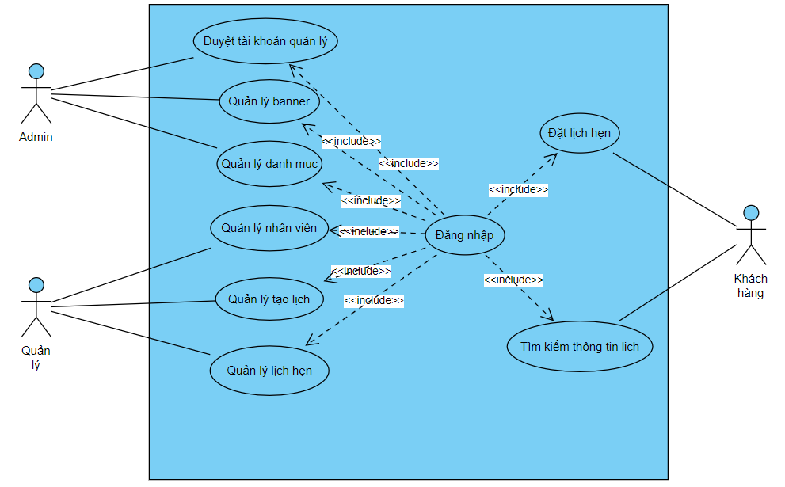
SƠ ĐỒ USECASE TỔNG QUÁT
Notes:
14

Slide 15
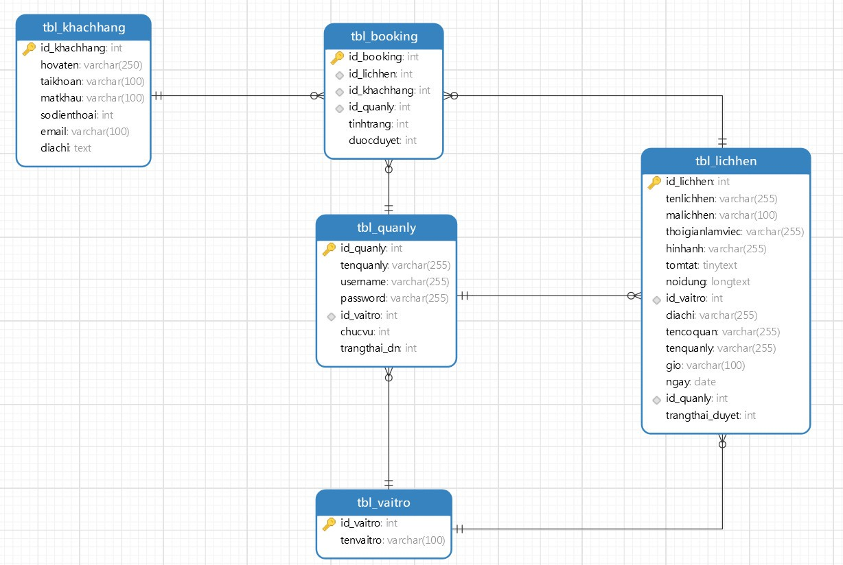
CƠ SỞ DỮ LIỆU
Đồ án tốt nghiệp
Notes:
15

Slide 16
QUY TRÌNH ĐẶT LỊCH
KHÁCH HÀNG
CHỌN LỊCH HẸN
ĐẶT LỊCH
NHÂN VIÊN XÁC NHẬN
Truy cập trang website, đăng nhập tài khoản nếu chưa có tài khoản phải đăng ký
Sau khi tìm kiếm được lịch hẹn phù hợp khách hàng sẽ chọn lịch hẹn mình muốn đặt
Tiếp đó khách hàng sẽ tiến hành đặt lịch hẹn khi đã kiểm tra thông tin phù hợp.
Nhân viên kiểm tra xác nhận lịch hẹn và gửi email xác nhận cho khách hàng
1
2
3
4
5
6
7
TÌM KIẾM LỊCH HẸN
XEM CHI TIẾT LỊCH
THEO DÕI LỊCH HẸN
Sau khi đăng nhập, chọn danh mục dịch vụ cần thực hiện
Khách hàng khi chọn lịch sẽ được xem chi tiết thông tin lịch hẹn bao gồm: tên lịch hẹn, tên nhân viên thực hiện, giờ, ngày,…
Khách hàng đặt lịch thành công sẽ theo dõi lịch hẹn đã được xác nhận chưa
Đồ án tốt nghiệp
Notes:
16

Slide 17
1
KẾT LUẬN
&
HƯỚNG PHÁT TRIỂN
ĐỀ TÀI
Phần 04 :
Đồ án tốt nghiệp
Notes:
17

Slide 18
Kết Luận
Website đặt lịch hẹn đa dịch vụ giúp cho khách hàng dễ dàng truy cập và đặt lịch hẹn mọi lúc mọi nơi thông qua internet. Điều này mang lại lợi ích lớn về mặt tiết kiệm thời gian và nâng cao trải nghiệm người dùng, bằng cách loại bỏ sự phụ thuộc vào cuộc gọi điện thoại hay việc đến trực tiếp để đặt lịch. Người dùng có thể dễ dàng xem lịch trình sẵn có, chọn thời gian phù hợp và nhận được xác nhận ngay lập tức.
Hoàn thành các yêu cầu được đặt ra về phía người dùng và quản trị.
Xây dựng giao diện thân thiện với người dùng, các tính năng đơn giản dễ sử dụng.
Đồ án tốt nghiệp

Slide 19
Hướng phát triển đề tài
HẠN CHẾ
HƯỚNG PHÁT TRIỂN
Chưa có tính năng lọc nhiều thuộc tính
Chưa có chức năng gửi email hoặc thông báo cho quản lý khi hủy đặt lịch.
Chưa có chức năng bình luận đánh giá chất lượng phục vụ.
Phát triển tính năng nhắc nhở lịch hẹn để giảm thiểu tỷ lệ khách hàng quên lịch hẹn.
Phát triển chức năng thông báo hủy hẹn của khách hàng.
Mở rộng tính năng để người dùng có thể đặt lịch cho nhiều loại dịch vụ khác nhau trong cùng một lượt đặt.
Phát triển ứng dụng trên nền tảng điện thoại.
Đồ án tốt nghiệp

Slide 20
DEMO
SẢN PHẨM
1
Phần 05 :
Đồ án tốt nghiệp
Notes:
20

